Slide 1
GÜNCEL İŞLEMCİLER
Intel İşlemcileri
AMD İşlemcileri

Slide 2
INTEL İŞLEMCİLERİ
X86 Çağının Başlangıcı
  1978
Slot 1
  Mayıs 1997'den Mart 2000'e
Soket 370
  Nisan 1998'den Temmuz 2001'e
Soket 423
  Kasım 2000'den Ağustos 2001'e
Soket 478
  Temmuz 2001 – Mart 2004 arası
Soket 775
  Haziran 2004'den Bugüne

Slide 3
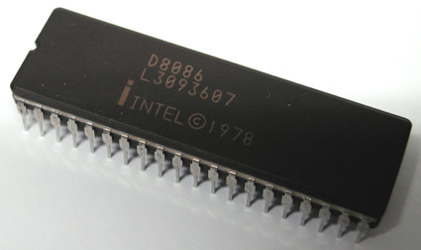
X86 Çağının Başlangıcı
Bütün x86 işlemcilerin anası: 4.77 MHz hızındaki 8086 Intel işlemci

Slide 4
Slot 1: Mayıs 1997'den Mart 2000'e
Pentium II/233'ten 450'e:
  Mayıs 1997'den Ağustos 1998'e
Pentium III/450'den 1000'e:
  Mart 1999'dan Mart 2000'e
Eski soket işlemciler üzerinde L2 önbellek için yer yoktu.
Anakartlar üzerinde bulunan önbelleklere erişim süreleri ve ortaya çıkan dirençler problem oluşturuyordu.
Bu yüzden bu önbelleğin koyulacağı daha büyük işlemci kartları (kartuş) üretildi.
Bu çağın başlarında, Intel L2 önbelleği olmayan Celeron işlemcilerini tanıttı
Bu işlemciler başarım açısından o kadar kötüydüler ki kullanıcıların çoğu Pentium II almayı tercih etti

Slide 5
Slot 1: Mayıs 1997'den Mart 2000'e
Intel asıl numarasını dahili L2 önbelleğe sahip Celeron 300A'yı piyasaya sürerek yaptı.
Bu işlemciyi özel yapan şey 66 MHz olan FSB hızını zorlanmadan 100 MHz'ye çıkarabiliyordunuz, böylece Celeron 450'niz oluyordu.
Sadece bu sebepten dolayı son kullanıcı pazarında işlemci inanılmaz tutuldu.
Celeron 300A'nın 450 MHz çalışabiliyor olması yine kendi ailesinden Pentium II/400'e karşı çok avantajlı bir duruma geçmesine sebep oldu.

Slide 6
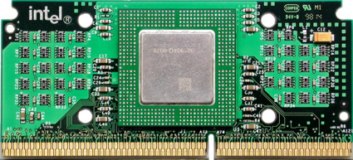
Slot 1: Mayıs 1997'den Mart 2000'e
Slot yapısındaki Mendocino çekirdekli Celeron 24 watt ısı kaybıyla çalışıyordu

Slide 7
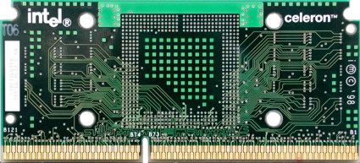
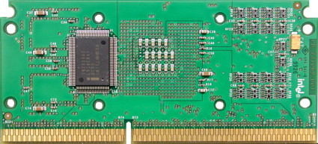
Slot 1: Mayıs 1997'den Mart 2000'e
Hızaşırtmacıların en sevdiği işlemcinin arkadan görünüşü
Harici önbellekli Pentium II'nin arkadan görünüşü

Slide 8
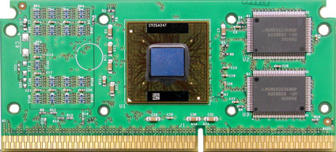
Slot 1: Mayıs 1997'den Mart 2000'e
Harici önbellekli Pentium II.

Slide 9
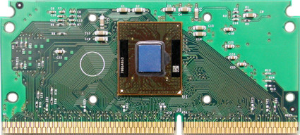
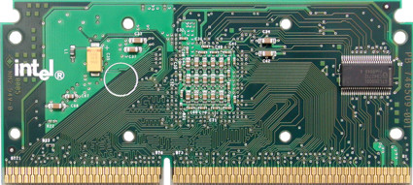
Slot 1: Mayıs 1997'den Mart 2000'e
Önbelleğin çekirdeğin içinde olduğu Pentium III
Dahili önbellekli Pentium III'ün arkadan görünüşü

Slide 10
Soket 370: Nisan 1998'den Temmuz 2001'e
Intel Celeron 233'ten 533'e
  Nisan 1998'den Ocak 2000'e
Pentium III/500'den 1133'e
  Ekim 1999'dan Temmuz 2001'e
Celeron II/533'ten 1100'e
  Ocak 2000'e Temmuz 2001'e
Celeron/Pentium III/1000'den 1400'e
  Ocak 2000'den Temmuz 2001'e

Slide 11
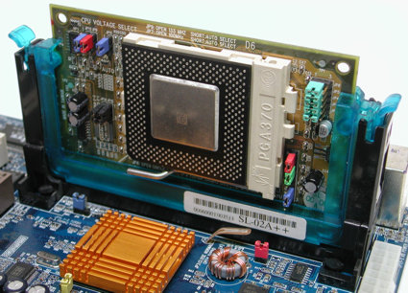
Soket 370: Nisan 1998'den Temmuz 2001'e
Soket 370'leri Slot 1'e çeviren parça. Voltaj ve veriyolu hızı ayarları elle ayarlanıyordu

Slide 12
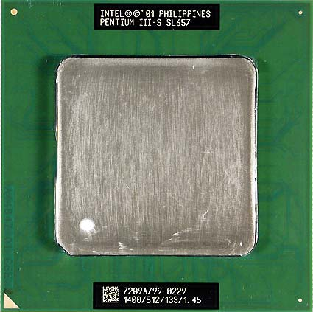
Soket 370: Nisan 1998'den Temmuz 2001'e
Son Soket 370 işlemci, 1.4 GHz hızındaki Pentium III-S Tualatin

Slide 13
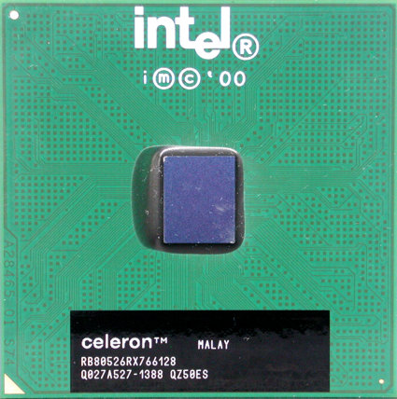
Soket 370: Nisan 1998'den Temmuz 2001'e
1.1 GHz hızına sahip olan Coppermine çekirdekli Celeron'lar hem 66 MHz hem de 100 MHz FSB hızına sahip olanları vardı

Slide 14
Soket 423: Kasım 2000'den Ağustos 2001'e
Pentium 4/1300'den 2000'e:
  Kasım 2000'den Ağustos 2001'e
1997'deki Slot 1'in kısa hayat süresine benzer bir şekilde Soket 423 de Kasım 2000'den Ağustos 2001'e kadar kullanıldı.
Hız değiştirme teknolojisi olan Thermal Monitoring 1 (Isıl İzleme 1) hayata geçirildi.
Bu teknoloji sayesinde işlemci, saat turlarını atlayarak soğutma zorunlu hale geldiği durumlarda kendine zarar gelmesini engelliyor.

Slide 15
Soket 423: Kasım 2000'den Ağustos 2001'e
Bu aşamada sisteminizi bir sonraki noktaya güncellemek artık eskisi gibi kolay değildi:
Yeni bir anakartla birlikte güç kaynağı, işlemci soğutucu ve Rambus bellek almak zorunda kalıyordunuz.
Intel 850 yongasetiyle birlikte RD800 çift kanal kullanarak 2.5 GB/saniye bellek veriyolu hızlarına ulaşmayı başardı.
Fakat bu tür sistemler için fiyatlar çok yüksekti, özellikle de bellek açısından

Slide 16
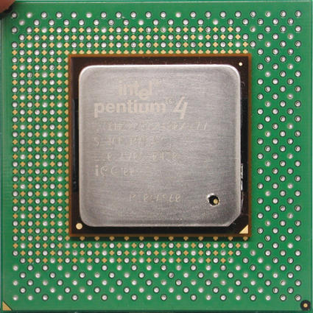
Soket 423: Kasım 2000'den Ağustos 2001'e
Soket 423 için Intel Pentium 4, 72.4 Watt ısıl kayıp değerine sahipti ve QDR (Quad-Data Rate - Dörtlü Veri Hızı) desteği sunan ilk işlemciydi

Slide 17
Soket 478: Temmuz 2001'den Mart 2004'e
Pentium 4/1300'den 2800'e:
  Temmuz 2001'deb Mart 2004'e
Celeron 1700'den 2930'a:
  Temmuz 2001'den Ekim 2004'e
Pentium 4 EE 3200'den 3400'e:
  Eylül 2003'den Mart 2004'e

Slide 18
Soket 775
Günümüzde kullanılan Intel firmasına ait en yeni işlemci soketidir. Takılan işlemciler:
  Intel Pentium 4
  Intel Celeron D
  Intel Pentium 4 Extreme Edition
  Intel Pentium D
  Intel Pentium Extreme Edition
  Intel Core 2 Duo
  Intel Core 2 Extreme
  Intel Core 2 Quad
  Intel Xeon
  Intel 'Core' Celeron

Slide 19
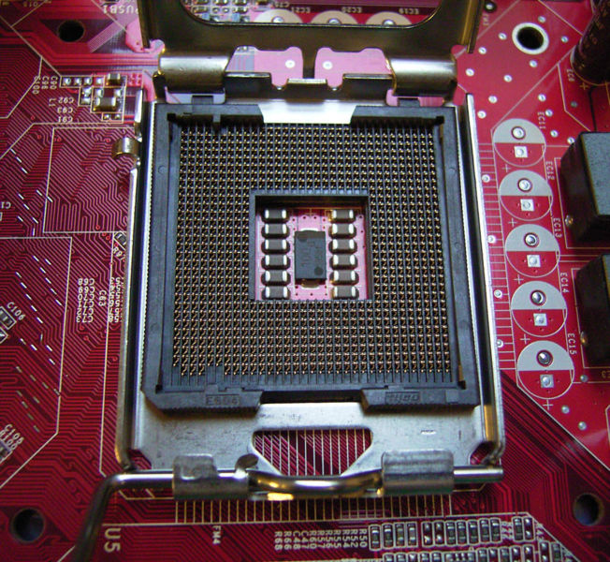
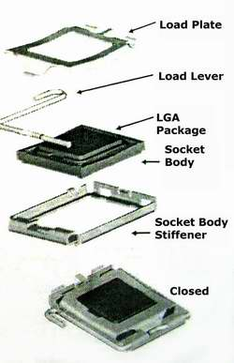
Soket 775

